Slide 1
Dialogmöte
5 november
Hälsovalskontoret och Hälso- och sjukvårdsförvaltningen delar på dagen

Slide 2
Incheckning Menti
Menti

Slide 3

Praktisk information
I händelse av utrymning
Toaletter
Lunch
Presentationsrunda
Presentationer delas efter mötet

Slide 4

Hälsovalskontorets förmiddag
Programpunkter:
Kl 9-9.20 Inledning och presentation
Kl 9.20-9.50 Samsjuklighetsreformen – aktuellt läge
Kl 9.50-10 BENSTRÄCKARE
Kl 10-11.35 Hälsovalskontoret informerar (paus för bensträckare när lämpligt under passet)
Handbok Hälsoval 2027
Inera 2.0 nationellt listningssystem
Dyra Hjälpmedel, rutin
Ekonomi
Uppföljning Hälsoval 2025 rapport samt framåt
Kl 11.35-12 Medicinska rådgivare HVK

Slide 5

Handbok Hälsoval 2027

Slide 6
Handbok Hälsoval 2027
Hälsovalshandboken – etablera och driva hälsocentral - Region Gävleborg
Kontrakt – nya upprättas till 2027
Prop. 2025/26:19. Lagändringen gäller från 1 juli 2026:
2.3 Fasta kontakter ”En patient ska få information om vem som är patientens fasta vårdkontakt och fasta läkarkontakt samt hur patienten kan komma i kontakt med sin fasta vårdkontakt, sin fasta läkarkontakt och sina vårdenheter”.
2.4.1 Hälso- och sjukvård i hemmet – ny benämning – Prop. 2025/26:19. Lagändringen gäller från 1 juli 2026.
2.11.2 ”Utföraren ska vara tillgänglig på telefon för tidbokning, rådgivning, bedömning och prioritering av vårdbehov samt kunna ta emot akuta besök under hela öppethållandetiden fram till dess att Familjeläkarjouren öppnar.”
3.6 Underleverantör ”Utföraren ska i så fall meddela Region Gävleborg vilken underleverantör Utföraren vill använda. Region Gävleborg beslutar om godkännande av underleverantör.”

Slide 7

Handbok Hälsoval 2027
Hälsovalshandboken – etablera och driva hälsocentral - Region Gävleborg
3.38 Allvarlig och extraordinär händelse samt höjd beredskap och ytterst krig –
Omsättningslager om minst 14 dagars drift i ordinarie verksamhet
3.42 Dyra hjälpmedel – tas centralt av Hälsovalskontoret. Rutin tas fram.

Slide 8
Inera, listning 2.0
Lägesrapport
Författning gällande listningstjänst –
Socialstyrelsens föreskrifter och allmänna råd om listningstjänst för vårdval och vårdval på annat sätt.
HSLF-FS 2023:26
Notes:
HSLF-FS 2023:26 – På dialogmötet våren -24 hade Lars Embäck en dragning om en ny författning gällande listningstänster.

Slide 9

Beslut att införa Inera 2.0 fattades under våren 2025
Omfattande implementering med gränssnitt mot befolkningsregistret och 1177
Byggt funktionalitet för kö vid listningsbegränsning
Tester med andra regioner för att säkerställa att listning över regiongränserna fungerar korrekt
Inget ”go live”- datum kommunicerat från IT ännu men vi är i slutfasen…
Viktigt att ha fast läkarkontakt uppdaterat då detta kommer speglas ut till patienterna på 1177

Slide 10

Centralt kostnadsställe för (vissa) dyra hjälpmedel
Dialogmöte 2026-11-05
Magnus Dahl – samordnare/sakkunnig hjälpmedel

Slide 11
Bakgrund
Hjälpmedel hyrs via Hjälpmedel SAM och hyran baseras bland annat på inköpskostnaden för hjälpmedlet. Dyr inköpskostnad = hög hyra
Länsövergripande kriterier styr vilka hjälpmedel som kan förskrivas.
Målet är jämlik vård och hjälpmedelstillgång
Vissa dyra hjälpmedel har stor påverkan på den enskilda hälsocentralens budget.
Leder till oförutsägbar ekonomi och kan innebära stora svängningar.

Slide 12
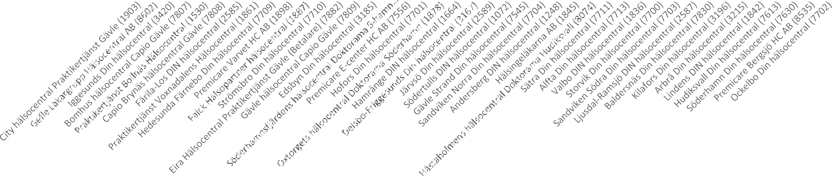
Hjälpmedelskostnader Hjälpmedel SAM per 1000 listade 2025
Hjälpmedelskostnad per 1000 listade 2025
500 000
450 000
400 000
350 000
300 000
250 000
200 000
150 000
100 000
50 000
0
Total kostnad HC 55 mnkr

Slide 13








Utfall hjälpmedel via Hjälpmedel SAM 2025 samt fördelning hjälpmedel inom Primärvården
Utfall hjälpmedel 2025
Fördelning hjälpmedel inom PV
Sängar
7%
Övriga 1%
Elrullstolar 18%
Primärvården 34%
Kommun 37%
Övriga hjälpmedel 53%
Innowalk 2%
Vanliga rullstolar
20%
Specialistvården 28%

Slide 14
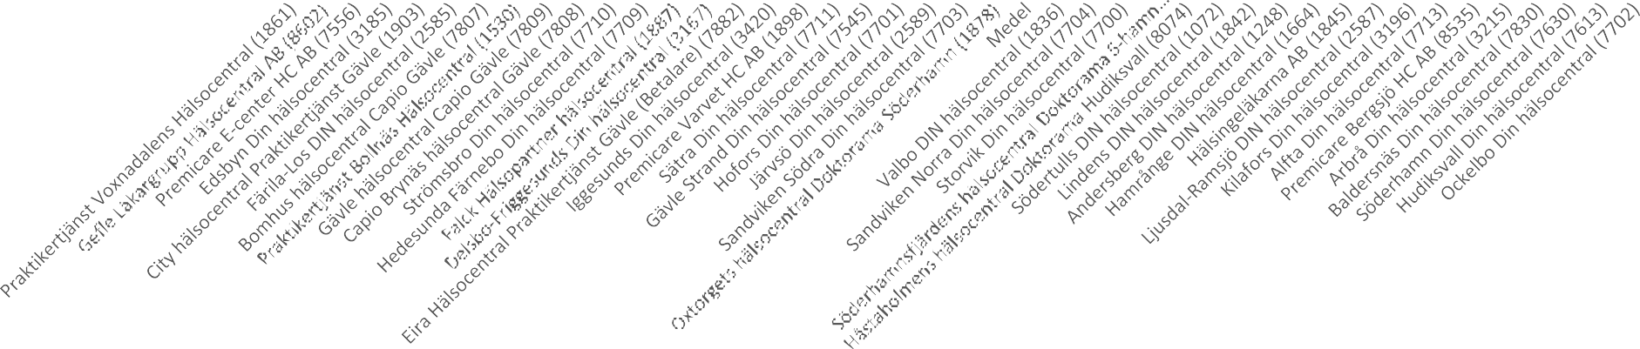
Kostnader elrullstolar per 1000 listade 2025
Elrullstolskostnader hjälpmedelsam per 1000 listade 2025
100 000
90 000
80 000
70 000
60 000
50 000
40 000
30 000
20 000
10 000
0
Total kostnad 10,1 mnkr 2025

Slide 15
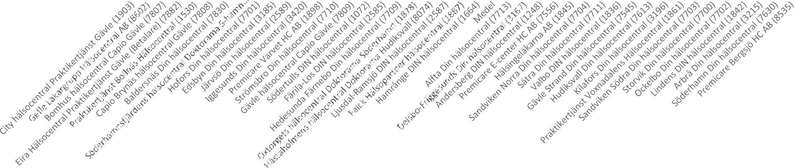
Kostnader ”vanliga”rullstolar per 1000 listade 2025
Kostnader "vanliga" rullstolar per 1000 listade 2025
90 000
80 000
70 000
60 000
50 000
40 000
30 000
20 000
10 000
0
Total kostnad 10,7
mnkr 2025

Slide 16
Förändring för vissa hjälpmedel från jan 2027
Hälsovalskontoret bär kostnaden centralt – hälsocentralen slipper orimliga budgetsvängningar
Patienter får rätt hjälpmedel utan att ekonomiska hänsyn på hälsocentralen styr beslutet

Slide 17
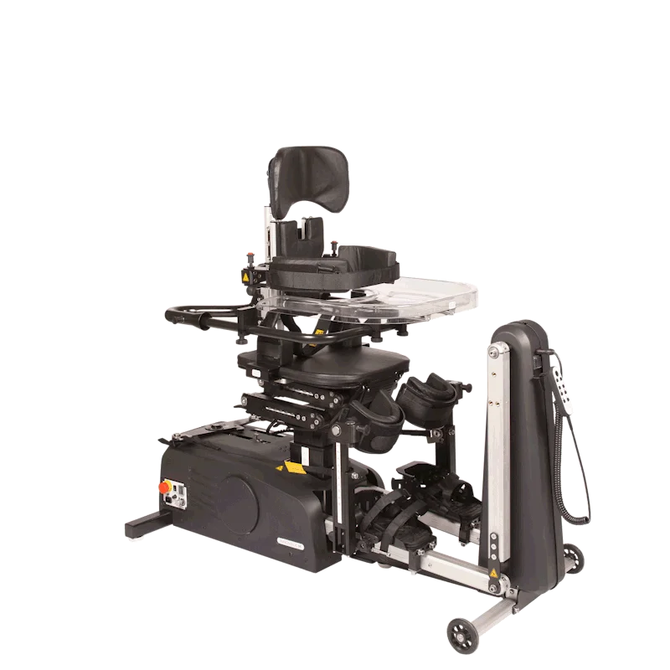
Vad kostar hjälpmedel att hyra?
Kostnad/pat. kan i vissa fall innebära 150 000 kr /år.
Innowalk ( ca10000-14000 kr/mån)
Stårullstolar, elektriska ( ca 4000/kr mån)
Stårullstolar, manuella ( ca 5000 kr/mån)
Elektriska rullstolar (ca 1000-4000/mån beroende på modell)
Elektriska ben- och armtränare (ca 1700kr/mån)
Drivaggregat till manuell rullstol (ca 1500 kr/månad)

Slide 18
Vilka hjälpmedel lyfts ut?
ISO-kod | Produktgrupp | Produkt
044815 | Arm-, bål- och benträningsredskap | Innowalk
122203 | Manuella tvåhjulsdrivna rullstolar | Manuell stårullstol
122306 | Eldrivna rullstolar med motoriserad styrning | Alla elrullstolar
122303 | Eldrivna rullstolar med manuell styrning (scootrar) | Alla elrullstolar
044803 | Tränings- och ergometercyklar | Elektriska modeller
122409 | Drivaggregat för manuella rullstolar | Alla modeller
180939 | Formgjutna sitsar | Alla formgjutna sitsar

Slide 19


Exempelpatient 1
Antal hjälpmedel:
24 st
Kostnad före förändring
10 724 kr/månad
Kostnad efter förändring
8826 kr/månad
Många produkter ingår inte i de med centralt kostnadsställe

Slide 20
Exempelpatient 2
Antal hjälpmedel:
58 st
Kostnad före förändring
14 300 kr/månad
Kostnad efter förändring
6342 kr/månad
Flera produkter med hög månadskostnad inkluderade.

Slide 21
För- och nackdelar med lösningen
Fördelar:
Minskad risk att förskrivning inte sker alls pga. oro för kostnaderna.
Lättare övergång mellan barn (BUH)- vuxen (PV)
Minskad risk för ojämlik förskrivning i länet eller mellan privat/offentlig aktör
Få produkter för förskrivare att ha speciell hantering för.
Nackdelar:
Incitamentet för uppföljning minskar då kostnaden ligger centralt och inte syns för hälsocentralen.
Med få produkter som är inkluderade i det centrala kostnadsstället så minskar vinsterna/hälsocentral – stora volymer av billigare produkter ger ändå höga kostnader.

Slide 22
Praktisk hantering för förskrivare
Nya förskrivningar läggs upp mot den nya betalaren
För befintliga hjälpmedel byts betalare
Förskrivare på hälsocentralerna ges tillgång till ett nytt kostnadsställe
Förskrivarna initierar byte av betalare i systemet.
Befintligt kostnadsställe (8455) som är kopplat mot hälsocentraler med utökat uppdrag för flerfunktionsteamen blir kvar
Mer praktisk information till förskrivare kommer via Hjälpmedel SAM och samordnare - hjälpmedel

Slide 23
Ekonomi

Slide 24

Preliminär Budget 2027 Hälsoval
Budget 2026 | 2 022 700 000
Ramjustering dubbla vårdinformationssystem | -8 000 000
Vattkoppsvaccinationer | 1 100 000
Uppräkning 3,2% | 64 505 600
Ram justering läkemedel | -17 000 000
Preliminär budget 2027 | 2 063 300 000
Ramjustering Läkemedel:
Regionen får 57 mnkr mindre i statsbidrag gällande läkemedelsförmånen, varav 17 mnkr avser Primärvården.
Höjt högkostnadsskydd
Patent som går ut bl.a. NOAK-, adhd-, diabetes- och hjärtsviktsläkemedel

Slide 25
Preliminära ersättningar inför 2027 | 2026 | Prel. 2027 | Förändring %
Vårdpeng åldersviktad | 3 015 | 3 197 | 6,0%
Vårdpeng läkemedelsbaserad | 1 090 | 938 | -13,9%
Vårdpeng socioekonomisk | 820 | 870 | 6,1%
BVC 0-åringar | 10 670 | 11 010 | 3,2%
BVC 1-5 åringar | 1 820 | 1 880 | 3,3%
BVC socioekonomi | 110 | 110 | 0,0%
BVC besök | 830 | 860 | 3,6%
BVC hembesök med tandvård | 1 660 | 1 710 | 3,0%
SÄBO (korttidsboende) | 12 000 | 14 400 | 20,0%
SÄBO (permanent boende, gruppboende) | 4 100 | 4 920 | 20,0%
SÄBO (LSS-boende, gruppboende) | 1 200 | 1 440 | 20,0%
Ersättning ST läkare | 77 840 | 80 330 | 3,2%
Dyra hjälpmedel, budgeteras centralt Hälsoval |  | 19,2 mnkr
Total ram HVK
2 063 300 000 kr

Slide 26
Riktade statsbidrag | Syfte, mål och aktiviteter | Ersättning 2026 | Ersättning 2027 | Utbetalning
God och nära vård | Fast läkarkontakt | 5,5 mnkr | Ej klart | Utbetalning dec
Psykisk Hälsa | Utveckling av primärvårdens arbete med psykisk ohälsa | 15,6 mnkr | Ej klart | Utbetalas juni och dec utifrån antal listade rapporteringskrav.

Slide 27
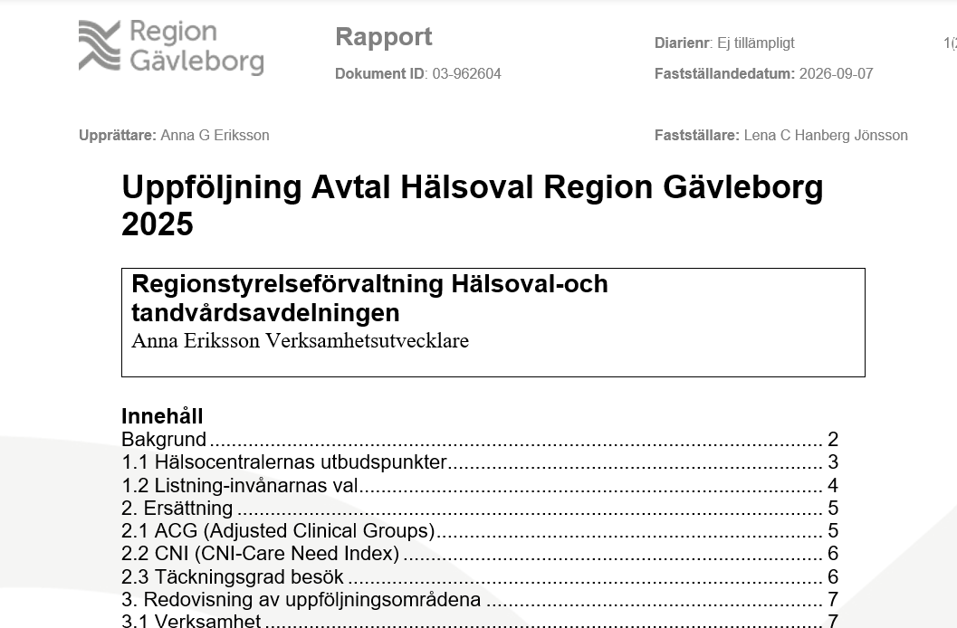
Uppföljning Hälsoval Gävleborg 2025 och planering framåt

Slide 28

Cosmic
Notes:
En försvårande/komplicerande omständighet för årets uppföljning har såklart varit införandet av Cosmic. Till följd av detta har flera indikatorer inte kunnat följas upp fullt ut och i vissa fall har schablonersättning tillämpats. Införandet av Cosmic har även påverkat produktion, tillgänglighet, arbetsmiljö och patientsäkerhetsarbete i varierande grad hos samtliga utförare.
Vi redovisar därav inte utfall på:
Täckningsgraden
ACG
Vårdgarantin 3
Hembesök läkare
Hälsosamtal 40 åringar
Osäkert utfall produktion samverkan med andra län sörmland, dalarna
Det är också viktigt att beakta att avtalsuppföljningen för verksamhetsåret 2024 genomfördes under senvåren och hösten 2025 på grund av införandet av Cosmic.

Slide 29

Handbok Hälsoval uppföljning 2025
4.2 Årlig avtalsuppföljning
På uppmaning av Hälsovalskontoret ska utföraren årligen redovisa följsamhet till kraven i handbok för Hälsoval Gävleborg. Redovisningen utgår från olika uppföljningsområden med tillhörande indikatorer samt frågor.
4.4 Verksamhetsdialog
Hälsovalskontoret kan kalla utförare till verksamhetsdialog utifrån den inrapporterade årliga avtalsuppföljningen, fortlöpande uppföljningen samt avvikelser. Verksamhetsdialog kan även ske i grupp utifrån olika temaområden.

Slide 30
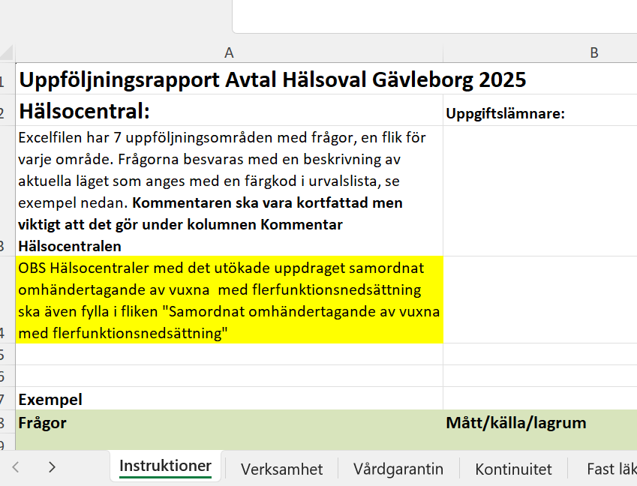
Bakgrund
Uppföljningen för 2025 har baserats på de uppgifter som hälsocentralerna rapporterat in via en uppföljningsmall. Bedömningen har utgått från samma områden som i uppföljningen för 2024 samt från utfall för ett urval av indikatorer och nyckeltal inom följande områden:
Verksamhet
Vårdgaranti
Fast läkarkontakt, fast vårdkontakt och kontinuitetsindex för läkare
Läkarmedverkan i hemsjukvård i ordinärt och särskilt boende
Kvalitet och målrelaterad ersättning inom Hälsoval
Kvalitet och patientsäkerhet
Notes:
Utifrån nya krav som infördes i Hälsovalshandboken för 2025 har kompletterande frågor ställts. Vissa frågeställningar har också reviderats, framför allt inom områdena läkarmedverkan i hemsjukvård i särskilt boende samt kvalitet och patientsäkerhet.

Slide 31
Allmänt
Majoriteten av hälsocentralerna har fått skriftlig återkoppling med ett urval av identifierade styrkor, förbättringsområden och frågor att arbeta vidare med. Vid behov har HVK dessutom ställt kompletterande frågor och genomfört kortare uppföljande kontakter via digitala möten eller telefon.
Verksamhetsdialoger har genomförts vid 11 hälsocentraler, antingen fysiskt eller digitalt, utifrån en prioritering av uppföljningsbehov. Prioriteringsgrunder har bland annat varit ny chef sedan föregående uppföljning, utfall i indikatorer och nyckeltal samt behov av fortsatt uppföljning utifrån tidigare verksamhetsdialoger eller den fortlöpande uppföljningen. På förekommen anledning sker fortsatt uppföljning och dialog.
Notes:
Verksamhetsuppföljningen Hälsoval Gävleborg 2025 har, liksom verksamhetsuppföljningen för 2024, ett brett anslag och syftar till att ge en samlad bild av hälsocentralernas situation, förutsättningar och utmaningar. Rapporten gör även en ansats att beskriva en ögonblicksbild av primärvårdens aktuella situation.

Slide 32
Hälsocentraler och listning
2025 fanns det 41 hälsocentraler i Region Gävleborg, 25 av enheterna drevs i offentlig regi, 16 i privat regi (7 vårdgivare) Fördelningen i länet var 21 i Hälsingland och 20 i Gästrikland. Tre filialer uppfyller kraven för distriktssköterske/sjuksköterskemottagning för 2025 (Nya krav i Handbok Hälsoval 2025) och får ersättning.
Hälsocentralen har ett eget geografiskt område som den har ett särskilt ansvar för.
Det finns sex samverkansområden indelade utifrån gällande kommungränser. Inom samverkansområdena samverkar hälsocentralerna kring olika aktiviteter och funktioner ex. jour/beredskap, särskilda boenden och korttidsplatser.
December 2025 var spridningen mellan den som har minst listade 1981patienter (Hälsocentralen Sjöstaden hade i dec 409 listade) och högst 18 720. En hälsocentral i Region Gävleborg ansvarar i snitt för 6422 patienter.
Notes:
Region Gävleborg hävde avtalet med Gefle Läkargrupp 1 februari 2025 på grund av omfattande brister och misstankar om välfärdsbrott.
I september 2025 öppnade hälsocentralen Sjöstaden i centrala Gävle.

Slide 33
Antalet listade offentliga och privata hälsocentraler i Hälsoval Gävleborg under åren 2024–2025

Slide 34
Redovisning ett urval av uppföljningsområden

Slide 35
Bemanning och Kompetens
Identifierade utmaningar
Brist på specialister i allmänmedicin kvarstår
Flera hälsocentraler är fortsatt beroende av hyrläkare
Rekrytering av läkare uppges vara den största bemanningsutmaningen och på totalen ses fortsatt en stor brist på specialister i allmänmedicin
Vissa verksamheter rapporterar sårbarhet i tillgången till arbetsterapeutkompetens. Även tillgången till distriktssköterskor och sjuksköterskor med diabeteskompetens lyfts fram som ett sårbart område.
Övergripande styrkor
Flera hälsocentraler beskriver stabil bemanning och god kontinuitet i ledarskapet
Ett antal verksamheter är välbemannade avseende sjuksköterskor och övriga professioner
Teamarbete utvecklas successivt vid flera hälsocentraler.
Flera verksamheter har starka läkargrupper och god förmåga att handleda och ta emot utbildningsläkare.

Slide 36
Vårdsamordnare –nytt krav 2025
Utvecklingsområden
Ett antal hälsocentraler behöver utse vårdsamordnare formellt
Tydliggöra rutiner och dokumentera uppdrag och ansvar
Positiva iakttagelser
Många hälsocentraler har redan funktioner som motsvarar uppdraget, exempelvis vårdkoordinatorer eller hembesökssjuksköterskor
Flera verksamheter arbetar aktivt med samordning kring patienter med komplexa behov
Notes:
Från 2025 finns krav på namngiven vårdsamordnare. Utföraren ska ha minst en namngiven vårdsamordnare. Detta för att underlätta för patienter med komplexa behov och deras närstående. Samordningen runt de mest sjuka är ett högt prioriterat område och vårdsamordnaren ska vara nyckelperson för att förbättra samordningen och medverka till att fast vårdkontakt utses när behov finns. Utföraren ska utveckla arbetssätt och rutiner för att tidigt upptäcka patienter med samordningsbehov.

Slide 37
Nationella patientenkäten
Nationell patientenkät primärvård heter nu Vårdcentraler och hälsocentraler. Bantat frågeformulär med färre delfrågor och annan skala from höstens mätning.
Sammantaget innebär revideringsarbetet att tidigare tidsserier bryts och resultaten inte är jämförbara med tidigare patientenkäter.
Dimensionerna har bantats och reviderats något och det finns nu ett helhetsupplevelsemått som baserar sig på i princip alla frågor. Tidigare var helhetsupplevelsen enbart baserad på några få övergripande frågor.

Slide 38
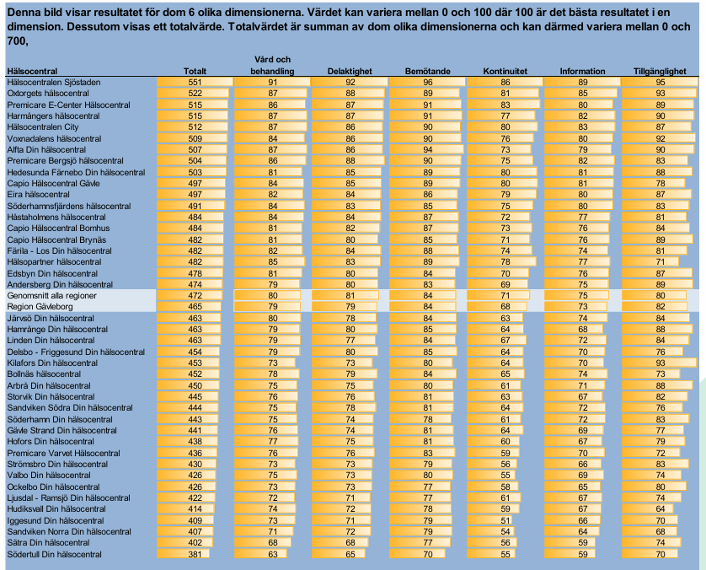
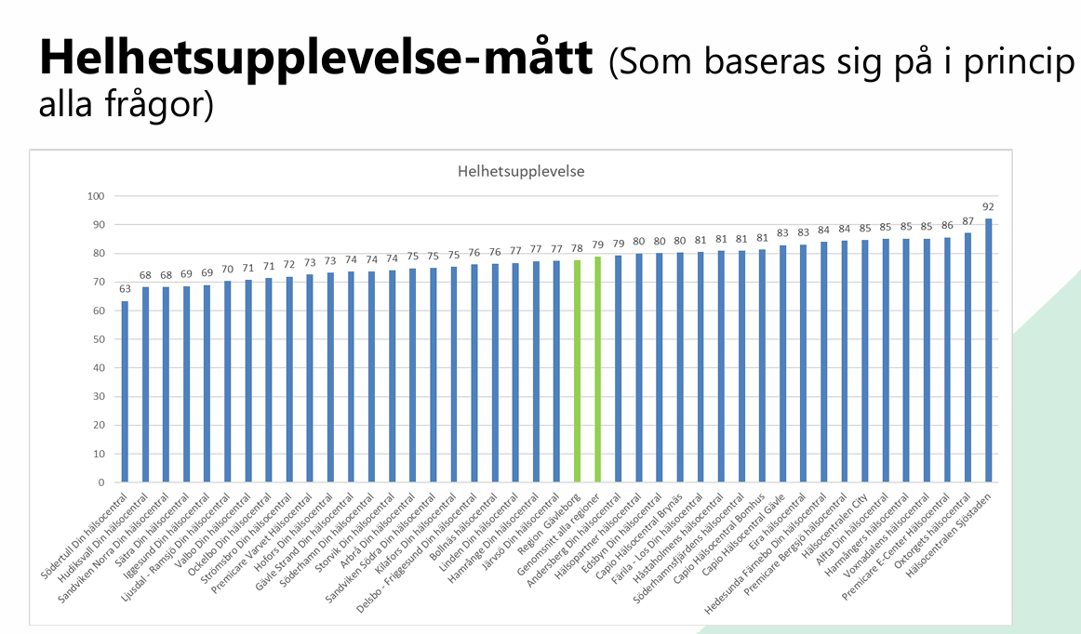
Notes:
Alla hälsocentraler i länet deltog i undersökningen, varav 25 offentliga och 16 privata. I Gävleborg skickades 7 533 enkäter ut till ett urval av besökare under september månad och 3 542 svarade på enkäten och det ger en svarsfrekvens på 47% Högst rankat i riket för Region Gävleborg är Bemötande och Tillgänglighet med placering 8/20* Lägst rankad i riket för Region Gävleborg är Delaktighet med placering 15/20 Placering i riket för Region Gävleborg gällande Helhetsupplevelse är 13/20.
Glädjande kan vi se en något högre svarsfrekvens jämfört med 2023 på ca 5%.

Slide 39
Antal och andel fast läkarkontakt totalt i Region Gävleborg OBS februari 2026
Notes:
HVK har vid tidigare årsuppföljningar noterat att ett antal hälsocentraler haft felaktiga eller inaktuella registreringar i befolkningsregistret. Exempelvis har läkare avslutat sina anställningar utan att uppgifterna i registret har uppdaterats. Under hösten 2025 fick hälsocentralerna möjlighet att ta del av statliga medel avseende fast läkarkontakt, under förutsättning att fastställda aktiviteter genomfördes. Aktiviteterna omfattade bland annat att säkerställa att befolkningsregistret var uppdaterat, att inaktuella registreringar rensades bort samt att patienter informeras om vem som var deras fasta läkarkontakt.
Jämfört med 2024 har antalet individer med utsedd fast läkarkontakt ökat markant. Utvecklingen kan delvis förklaras av de insatser som genomförts för att förbättra kvaliteten i registreringarna och säkerställa att aktuella uppgifter finns registrerade i befolkningsregistret. Samtidigt har bemanningssituationen på läkarsidan förbättrats vid flera hälsocentraler under 2025, vilket har skapat bättre förutsättningar att erbjuda patienter en fast läkarkontakt.
Trots den positiva utvecklingen kvarstår betydande skillnader mellan hälsocentralerna. Ett antal enheter har fortfarande begränsade möjligheter att tillgodose behovet av fast läkarkontakt på grund av bristande läkarbemanning. Dessa hälsocentraler arbetar därför, liksom tidigare år, med prioriteringar för att säkerställa att patienter med störst behov erbjuds en fast läkarkontakt. Detta innebär att tillgången till fast läkarkontakt fortsatt påverkas av lokala förutsättningar och bemanningsläge

Slide 40
Andel fast läkarkontakt per hälsocentral
Notes:
Trots den positiva utvecklingen kvarstår betydande skillnader mellan hälsocentralerna. Ett antal enheter har fortfarande begränsade möjligheter att tillgodose behovet av fast läkarkontakt på grund av bristande läkarbemanning. Dessa hälsocentraler arbetar därför, liksom tidigare år, med prioriteringar för att säkerställa att patienter med störst behov erbjuds en fast läkarkontakt. Detta innebär att tillgången till fast läkarkontakt fortsatt påverkas av lokala förutsättningar och bemanningsläge
Ett stort antal hälsocentraler ligger fortfarande långt under regiongenomsnittet.
Hyrläkarberoende påverkar kontinuiteten negativt.
Utbildningsläkare påverkar kontinuitetsindex vilket flera verksamheter lyfter som en problematik
Kontinuitet mellan läkare och patient har kopplats till bland annat högre patientnöjdhet, färre akutbesök och lägre dödlighet. Kontinuiteten i svensk primärvård är låg i ett internationellt perspektiv, och flera regioner har därför ställt krav på att vårdcentraler registrerar sina patienter på en namngiven läkare. Samtidigt har många vårdcentraler svårt att rekrytera och behålla läkare, vilket påverkar förutsättningarna för kontinuitet över tid.

Slide 41
2.3.2. Fast läkarkontakt
Specialist i allmänmedicin får vara fast läkarkontakt. Läkare som genomgår specialisttjänstgöring i allmänmedicin kan också vara fast läkarkontakt liksom specialist i geriatrik och specialist i barn- och ungdomsmedicin. Färdig specialist i allmänmedicin i väntan på bevis om specialistkompetens kan vara fastläkarkontakt.
Dispens kan beviljas för läkare med annan specialitet som arbetat länge i primärvård och bedöms lämplig för uppdraget av Medicinsk rådgivare vid Hälsovalskontoret.

Slide 42
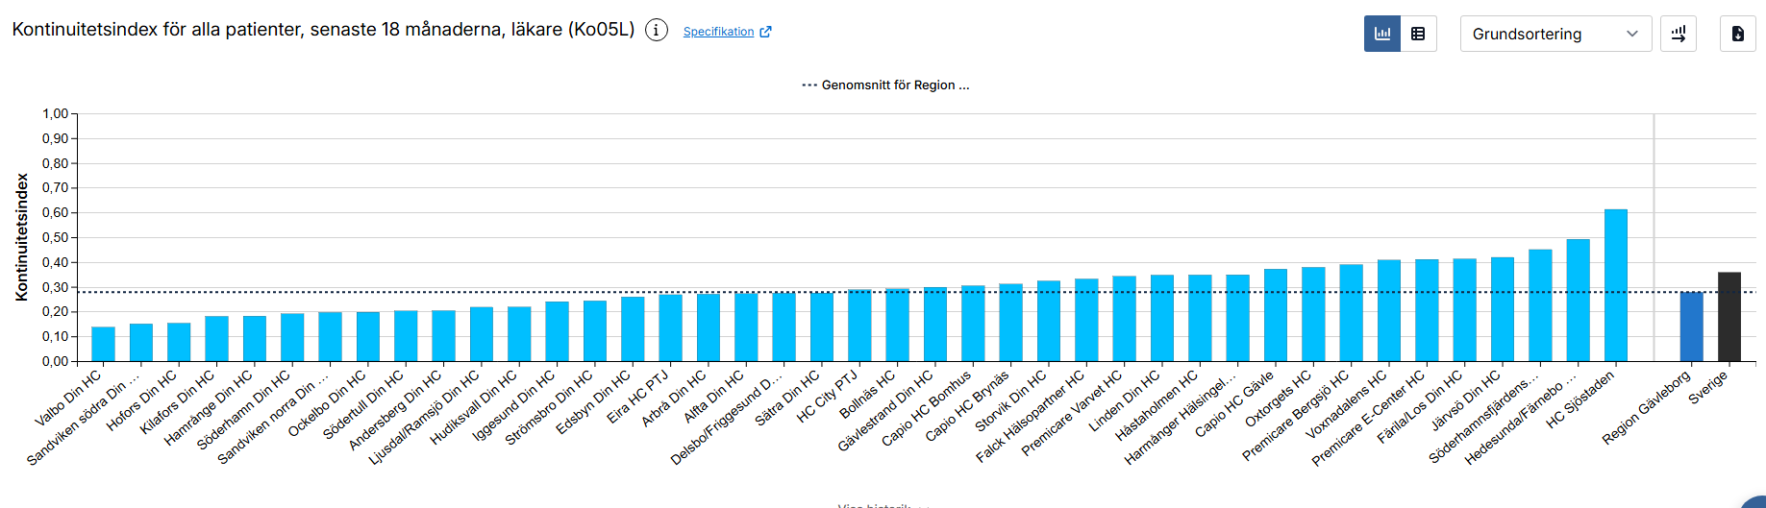
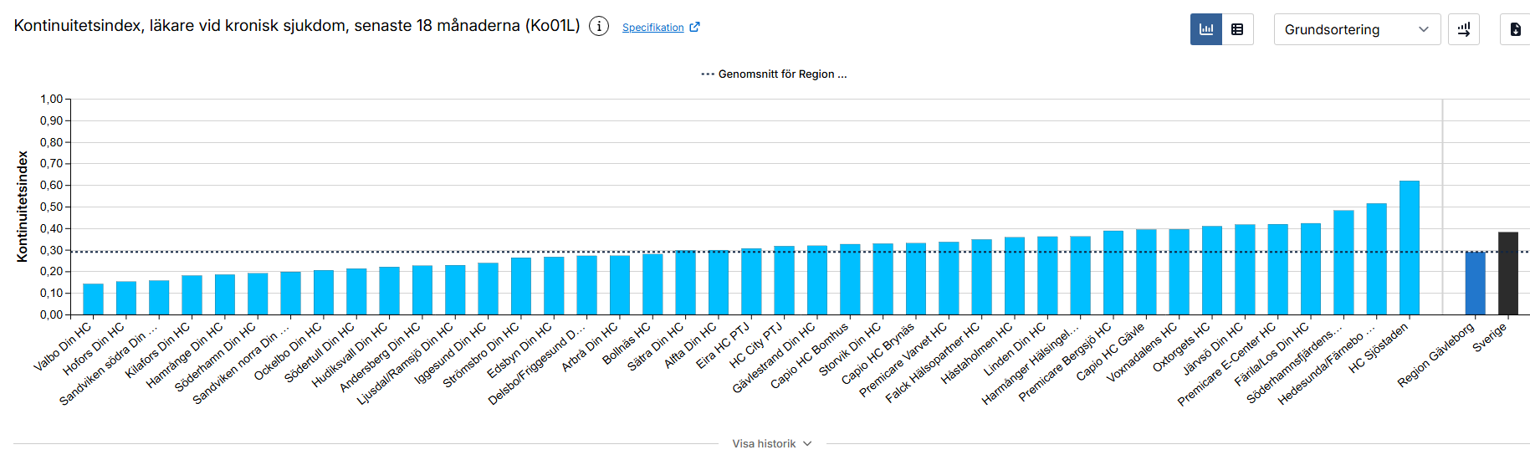
Kontinuitetsindex, läkare för alla patienter, senaste 18 månaderna, läkare (Ko05L) OBS augusti 2026
Kontinuitetsindex, läkare vid kronisk sjukdom, senaste 18 månaderna, Ko01L) OBS augusti 2026
Notes:
Att särskilt beakta är att Region Gävleborg fortsatt ligger under medel jämfört med riket på båda måtten. Kontinuitetsindex visar även fortsatt stora variationer mellan hälsocentralerna.
Hälsocentraler med stabil bemanning och etablerade arbetssätt kring Fast läkarkontakt uppvisar generellt högre kontinuitet, medan enheter med hög personalomsättning eller beroende av tillfällig bemanning tenderar att ha lägre värden.

Slide 43
Läkarmedverkan SÄBO
Inför uppföljningen 2025 reviderades vissa av de specifika frågor som ställs till verksamheterna avseende läkarmedverkan vid SÄBO. Tidigare ställde HVK frågan: ”Har ni genomfört några förändringar eller anpassningar i tillgängligheten för SÄBO enligt beslut om minimitid 6 minuter per brukare och vecka?”
Från och med 2025 ersattes denna med frågan: ”Hur många timmar per vecka är läkare fysiskt på plats på boendet för rond?”
Efter IVO:s granskning av SÄBO-verksamheten under pandemin tog Region Gävleborg fram rutinen Introduktion till hemsjukvård och SÄBO, läkare Primärvård, Hälsoval Region Gävleborg (9).pdf Regionen har även bedömt att det är rimligt att avsätta minst sex minuter per boende och vecka för rondtid.

Slide 44
Uppföljningen visar att det finns variationer i efterlevnaden av riktmärket om minst sex minuter per boende och vecka.
De verksamheter där uppgifterna varit otydliga har fått följdfrågor och inkommit med kompletterande svar. Utifrån dessa kompletteringar bedöms merparten av hälsocentralerna ha goda förutsättningar att säkerställa en ändamålsenlig läkarmedverkan vid SÄBO.

Slide 45
Målrelaterad ersättning
Hälsosamtal 40-åringar – Behöver säkras upp att dessa samtal genomförs nu resten av året samt framåt
Utvecklingsarbeten (Inga krav på redovisning under 2025 och 2026) För 2027 rullar det på som vanligt igen
Hembesök utfört av läkare
Antibiotikaförskrivning (Ingen förändring av målvärde inför 2027)
Förskrivning av narkotikaklassade läkemedel (Ingen förändring av målvärde inför 2027)
Telefontillgänglighet
Notes:
Under 2025 har flertalet hälsocentraler prioriterat ner arbetet med de riktade hälsosamtalen pga. införandet av Cosmic.
Hälsotorg fick i uppdrag att under 2025 ta över ansvaret för de riktade hälsosamtalen för de offentligt drivna hälsocentralerna. Under oktober månad gick även ett erbjudande ut till de privata hälsocentralerna att även dem har möjlighet att köpa denna tjänst. Arbetet har påverkats tydligt av Cosmicinförandet. Majoriteten av hälsocentralerna i egen regi har hänvisat till Hälsotorg.
Flera hälsocentraler efterfrågas planer för återstart under 2026.
För 2025 gäller dock ett undantag. Med anledning av införandet av det nya journalsystemet Cosmic behöver hälsocentralerna varken genomföra eller redovisa några utvecklingsarbeten inom ramen för den målrelaterade ersättningen. Syftet är att ge verksamheterna möjlighet att fullt ut fokusera på införandet och implementeringen av Cosmic.

Slide 46
Kvalitét-Patientsäkerhet
Ledningssystem för kvalitet och patientsäkerhet enligt SOSFS 2011:9
Patientsäkerhetsdialog SÄBO
Notes:
Flera verksamheter beskriver att de genomför regelbundna journalgranskningar samt stickprovskontroller som en del av sitt kvalitetsarbete. De större vårdgivarna uppger att deras ledningssystem är digitaliserade, dokumenterade och lättillgängliga för medarbetarna.
Som ett led i att kvalitetssäkra hälso- och sjukvården för personer som bor på SÄBO har Utskott vuxna, som ingår i den övergripande samverkansstrukturen mellan länets kommuner och Region Gävleborg, beslutat att länets kommuner och utförare inom Hälsoval Region Gävleborg ska implementera gemensamma patientsäkerhetsdialoger

Slide 47
Narkotikaklassade läkemedel
Notes:
Många verksamheter har minskat förskrivningen och flera klarar målet för 2025.
Fortsatt höga nivåer ses hos vissa utförare.
Mått: Att Reducera beroendeframkallande läkemedel till max 550 DDD per 1000 listade per 3 månaders period eller att minska förskrivningen med minst 3 procentenheter i jämförelse med föregående period.
Ständigt pågående arbete. Upprättande av behandlingsplaner för alla patienten som står på beroendeframkallande läkemedel. Utfasning alternativt utbyte av narkotikaklassade sömnläkemedel till icke narkotikaklassat. Utmaning med smärtpatienter etc som remitterats till smärtrehab men med 1 års väntetid.

Slide 48
Antibiotika
Notes:
Mått: Att reducera antibiotikaförskrivningen till max 29 recept/1000 listningspoäng per 3 månaders period eller att minska förskrivningen med minst 3 procentenheter i jämförelse med motsvarande period för
Ständigt pågående arbete. AntibiotikaSMART genomfört årligen av läkare samt sköterskor samt vid introduktion av ny medarbetare. Vi bjuder in STRAMA till föreläsning avseende vård och behandling. Statistiken följs vid varje läkarmöte på grupp- och individnivåegående år.

Slide 49
Vårdgarantin 0
I december nådde 25 av länets 41 hälsocentraler målet om 95 procents tillgänglighet
I September nådde 28 av länets 41 hälsocentraler målet om 95 procents tillgänglighet
Notes:
Under första halvåret 2025 hade flera hälsocentraler stora utmaningar att upprätthålla en god tillgänglighet till följd av införandet av Cosmic. Resurserna var ansträngda och möjligheterna att exempelvis prioritera bemanningen på ett effektivt sätt begränsades. Under hösten skedde dock en successiv förbättring, och vid årets slut uppgick regionens genomsnitt till 93,6 procent, vilket är det bästa resultatet på flera år Många hälsocentraler har återhämtat sig efter de tillgänglighetsproblem som uppstod i samband med Cosmicinförandet.
Flera verksamheter klarar nu uppsatta mål och uppvisar stabila resultat över tid.
Samtidigt kvarstår variationer mellan hälsocentralerna och vissa når fortfarande inte målen
Även om utveckling kan ses på flera håll är tillgängligheten fortsatt sårbar och starkt kopplad till bemanningssituationen

Slide 50
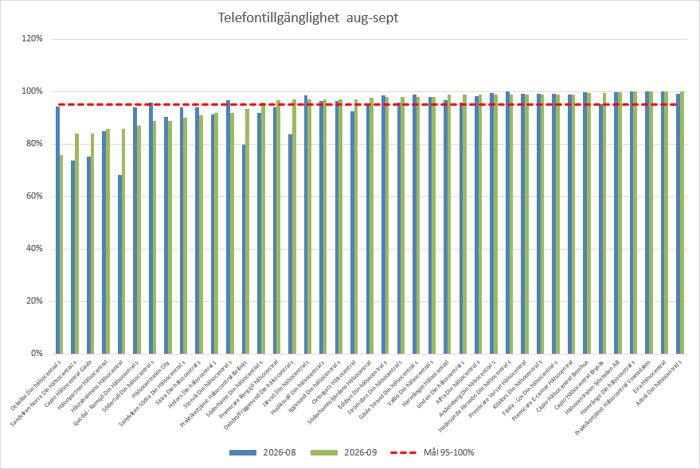
Utfall telefontillgänglighet aug-sept 2026

Slide 51
Vårdgarantin 3 och övrigt
Efter införandet av Cosmic saknas tillförlitlig statistik för uppföljning av indikatorn under 2025
För att säkerställa en enhetlig registrering inom primärvården har en rutin tagits fram Vårdgaranti, registrering i Cosmic - Instruktion- Hälsoval Region Gävleborg (1).pdf (Finns på samverkanswebben)
ÖVRIGT
SKR:s webbplats "Väntetider i vården" kommer mest troligt inte uppdateras efter årskiftet
Regionerna rapporterar nu utfall för vårdgarantin 0 och 3 dagar direkt till Socialstyrelsen
Digitala kontakter via chatt ingår också i rapporteringen. Oklart vad som inkluderas

Slide 52

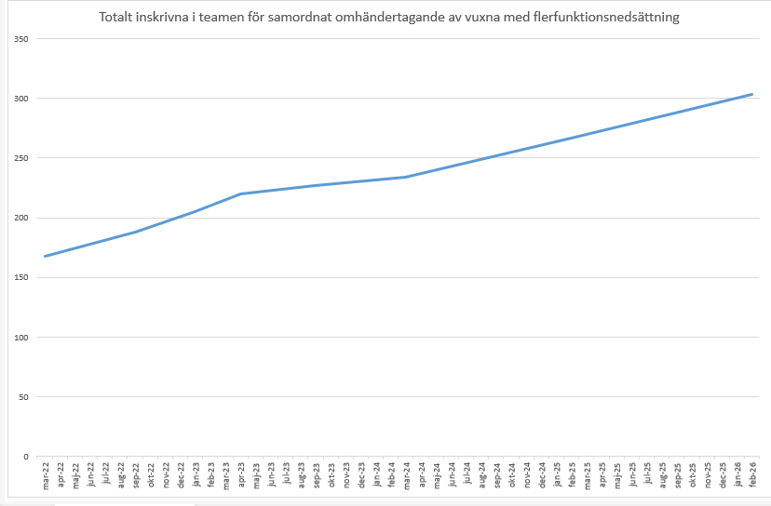
Utökade uppdraget samordnat omhändertagande av vuxna med flerfunktionsnedsättning
Notes:
168 -303
Från mars 2022 till feb2026

Slide 53
Sammanfattning
Många av de utvecklingsområden som identifierades i föregående avtalsuppföljning kvarstår fortfarande
Samtidigt kan flera hälsocentraler uppvisa förbättringar inom områden såsom kontinuitet, andelen patienter med fast läkarkontakt samt förskrivning av antibiotika och narkotikaklassade läkemedel
Notes:
Stora utmaningar gällande bemanning och kompetens

Slide 54
Uppföljning och planering framåt(Preliminär)
En enkät kommer att skickas ut i stället för Excel-filen i mitten av januari. Enkäten kommer att innehålla ett mindre antal frågeställningar.
Arbete pågår gällande uppföljning av kvalitetsmått, PVQ-indikatorer, Medrave. Utifrån från detta arbete ev. en temauppföljning i grupp under hösten 2027. Mer information kommer
HVK planerar också för att begära in patientsäkerhetsberättelser för 2026
Prioritering av dialoger under våren 2027
Följande verksamheter prioriteras för dialog:
Hälsocentraler med ny chef.
Hälsocentraler som inte har haft dialog sedan 2022 eller 2023.
Hälsocentraler med utfall i indikatorerna som motiverar särskild uppföljning.
Hälsocentraler där annan uppföljning pågår eller där ett särskilt behov av dialog har identifierats.

Slide 55
Övrigt
3.48. Informationsansvar
Utföraren ska informera Region Gävleborg om förhållanden som kan vara av vikt för fullföljandet av uppdraget, så som: • anmälningar till och beslut av Socialstyrelsen och Inspektionen för vård och omsorg (IVO),
Något underlag från själva anmälan eller utredningen behöver inte skickas in. Hälsovalskontoret behöver endast få information om att en anmälan har gjorts. Meddela därför Hälsovalskontoret via e-post i samband med att anmälan lämnas

Slide 56
Utvärdering
Utvärdering

Slide 57
Säkerhet och beredskap
Frågor

Slide 58
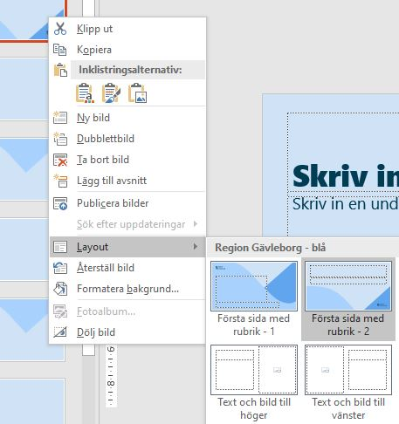
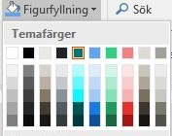
Instruktion
Välj ett av våra färgteman till alla bilder i din presentation,
blanda inte olika färgteman.
Högerklicka på en sida för att byta layout.
När du byter färg på grafik, använd endast de
översta temafärgerna. Ta bort konturfärg.
Logotypen är bara med på första och
sista sidan i presentationen.
Använd förinställda marginaler och stödlinjer som
stöd i din presentation. Bocka i rutan stödlinjer
under fliken Visa för att se dem. (Alt+F9)
Tips!
Information om Region Gävleborgs grafiska profil finns på regiongavleborg.se/varumarkeswebben
Där kan du se instruktioner och exempel på hur vi använder logotyp, färg, typsnitt och bild.

Slide 59
Region Gävleborgs
grafiska element
Använd gärna någon av våra former i din presentation för att lyfta fram korta texter. Använd formerna sparsamt för bästa effekt,
blanda inte flera på samma sida.
Kopiera en form till den sida du vill ha den på, ändra storlek genom att hålla nere shift samtidigt som du drar i ett hörn. Då förstoras formen skalenligt utan att förvrängas.
När du byter färg, välj bland de översta
temafärgerna. Ta bort konturfärg.
Tänk på att kontrast är viktigt för läsbarheten.
Använd svart text på ljusa färger och vit text
på mörka färger.
Använd gärna våra ikoner som finns på följande sidor.
De används i svart eller vitt på en form eller färgad bakgrund.

Slide 60
Resurser
Använd dessa resurser för ett enhetligt uttryck i din presentation.
Fyllda former och pilar
Solid fyllnadsfärg
Ingen kontur
Inga figureffekter
Linjerade pilar
1,5 eller 3 pt.
Rundade ändpunkter.
Start- och slutstorlek 8 eller 5.
Måsvingar
1,5 eller 3 pt.
Rundade ändpunkter och kopplingstyper.

Slide 61





































































































Slide 62


